Slide 1
Aplikativni softver

Slide 2
Prezentacije
Prezentacije su izuzetno moćno sredstvo koje se koristi kod prikazivanja:
planova i rezultata poslovanja
i objašnjavanja sadržaja za učenje
naučnih dostignuća
....
Alat koji se često koristi u te svrhe je
Microsoft Power Point

Slide 3
Osnovne karakteristike
Radno okruženje je razvijeno po standardima koji važe za sve Microsoft proizvode a pre svega proizvode iz paketa MS Office:
okruženje koje se prilagođava korisniku
funkcije grupisane po tipu
funkcije predstavljene ikonama u liniji alatki
...

Slide 4
Osnovne karakteristike
Uobičajeno se:
otvara, kreira i čuva fajl
podešava tip, boja i veličina slova
podešava paragraf (poravnanje, prored ...)
vrši nabrajanje i kreće kroz nivoe nabrajanja
ubacuju objekti
podešavaju margine i bira orijentacija
...

Slide 5
Slajd
Prezentacija se sastoji od slajdova:
svaki slajd je dokument za sebe
slajd ima svoju strukturu koja se
bira prilikom dodavanja novog slajda
(Home/Slides/New Slide)
menja na već postojećem slajdu u bilo kom trenutku (Home/Slides/Layout)

Slide 6
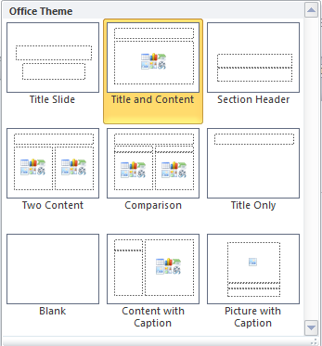
Slajd
Neke od ponuđenih struktura :
Title Slide
Title and Content
Two Content
Comparison
Content with Caption
...
Home/Slides/Layout

Slide 7
Slajd
Izborom ili definisanjem strukture slajd se deli na blokove koji se nezavisno podešavaju.
Podešava se:
veličina
boja
motiv
pozadina ...

Slide 8
Format Shape/Gradient fill
Layout/Two Content
Format Shape/Pattern fill
(svako podešavanje podrazumeva i izbor boje)
Format Picture/Fill/Picture or texture fill
Format Background/ Fill/Picture or texture fill

Slide 9
Slajd
Podešavanje slajda/dela slajda:
strelica miša se pozicionira na oblast
desni klik mišem
bira se Format Background/Format Shape
u prozoru koji se pojavi vrše se podešavanja svih elemenata
Sve to može i preko tastature ili linije alatki uz prethodno selektovanje oblasti

Slide 10
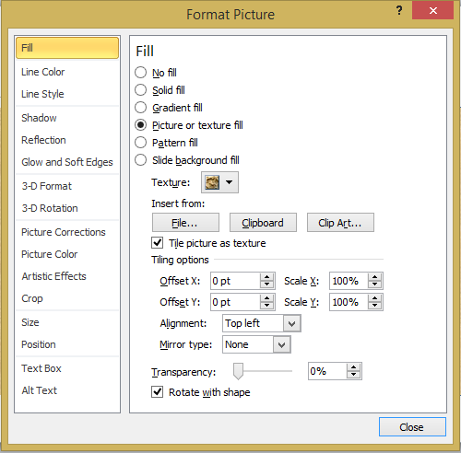
Slajd
U prozoru sa leve strane je meni sa grupisanim podešavanjima:
kakva je unutrašnjost
kakav je ram
da li ima senčenja
rotacija
veličina bloka
pozicija bloka u odnosu na slajd ...

Slide 11
Slajd
Slajdu mogu da se dodaju objekti
kao što su: tabele, grafikoni, linkovi, slike, specijalni simboli, broj slajda ....
Mogu da se dodaju i efekti i animacije

Slide 12
Animacije
Mogu da se odnose na
prelaz sa jednog slajda na drugi
na delove slajda
Kod ubacivanja animacija definiše se:
šta će je pokrenuti
koliko će da traje
kojim redom će ići
...

Slide 13
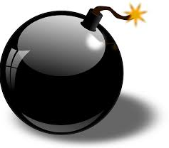
Animacija
Prelaz sa jednog slajda na drugi se definiše preko funkcija koje se nalaze u jezičku Transitions
Može da se definiše za celu prezentaciju ili samo za jedan njegov deo
Animaciji može da se doda i zvuk

Slide 14
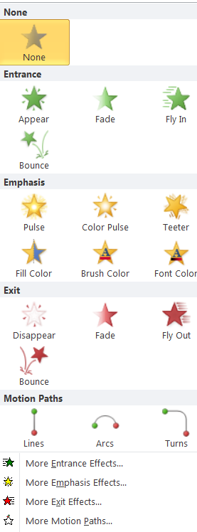
Animacija
Animacija se definiše za:
pojavljivanje objekta (Entrance)
period dok je objekat na ekranu
(Emphasis)
za uklanjanje objekta sa ekrana (Exit)
Definiše se i putanja kretanja objekta
tokom animacije

Slide 15
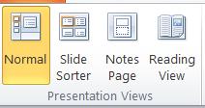
Prikaz na ekranu
Da bi se lakše manipulisalo slajdovima mogu da se biraju razni prikazi na ekranu
(View/Presentation Views)
Na raspolaganju su
Normal
Slide Sorter
Notes Page
Reading View

Slide 16
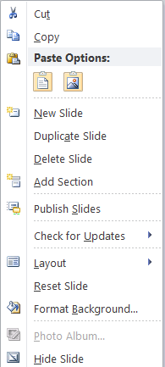
Prikaz na ekranu
Normalni prikaz (Normal)
Sa leve strane daje prikaz slajdova. U donjem delu je prostor za komentare koji nisu vidljivi tokom puštanja prezentacije.
Desni klik mišem u levoj regiji/prozoru

Slide 17
Prikaz na ekranu
Omogućava laku manipulaciju slajdovima:
promena redosleda izvršenja jednostavnim drag&drop
dodavanje novog slajda
dupliranje slajda
brisanje slajda
definisanje/promena strukture
...

Slide 18
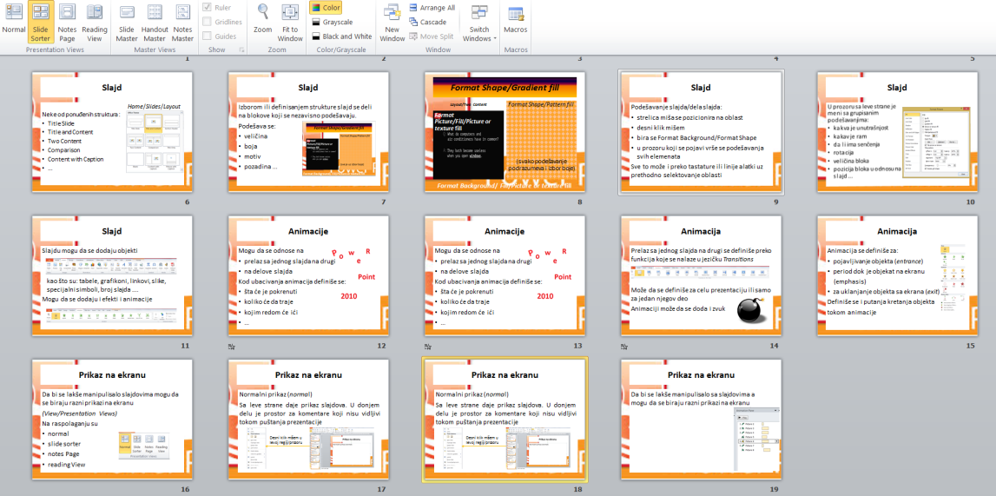
Prikaz na ekranu
Prikaz Slide Sorter
daje prikaz svih slajdova na ekranu i omogućava lakšu promenu redosleda prikazivanja slajdova

Slide 19
Prikaz na ekranu
Prikaz
Notes Page daje veći prostor za pisanje komentara
Reading View prikazuje slajdove prilagođeno za čitanje
Ikone za prikaz ekrana nalaze se i u donjem desnom uglu

Slide 20
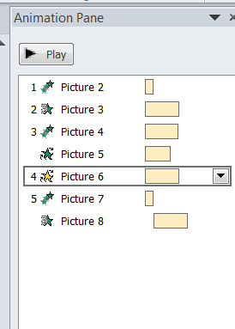
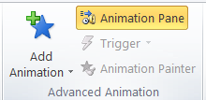
Prikaz na ekranu
Da bi se lakše manipulisalo animacijama može da se otvori prozor Animation Pane
Do njega se dolazi preko jezička
Animations/Advanced Animation

Slide 21
Slajd šou
Na kraju, prezentaciju treba pokrenuti, odnosno
treba da se pusti Slide Show:
od početka (F5)
od tekućeg slajda (Shift+F5)
Slajd šou može da se podesi da ide automatski (bez klika mišem za prelaz sa slajda na slajd) ali za to treba dosta veštine i podešavanja

Slide 22
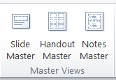
Master slajd
Master slajd je šablon na osnovu kojeg se kreira novi slajd u prezentaciji.
Namena Master slajda je da se ujednače izgledi slajdova i olakša proces njegovog kreiranja (View/Master Views)
Postoje već ponuđeni master slajdovi i teme u okviru PowePoint programa
Sa Interneta mogu da se preuzmu zanimljivi tematski master slajdovi a može i korisnik da ih kreira sam

Slide 23
Pravila koja treba da se poštuju
Na prvom slajdu treba da stoji
naslov prezentacije
i još eventualno:
naziv autora
naziv institucije kojoj pripada autor
mesto i datum održavanja prezentacije
Kontakt podaci za autora najčešće idu na poslednji slajd

Slide 24
Pravila koja treba da se poštuju
Prezentacija je podsetnik za autora i kasnije za publiku. Zbog toga:
treba izbegavati cele rečenice i nepotrebne fraze
treba izbegavati puno teksta
treba da se piše u tezama
da ne bude previše teza na jednom slajdu, najviše 4 do 5

Slide 25
Pravila koja treba da se poštuju
Previše teksta na slajdu ili tekst koji nije napisan po tezama i u slučaju da nema puno sadržaja, može da zamara gledaoce jer nije pregledan, težak je za čitanje i odvlači pažnju. To naročito važi ako tekst ima nepotrebne fraze koje opterećuju tekst.
Primer za to je ovaj slajd

Slide 26
Pravila koja treba da se poštuju
Animacije i zvuk
treba da se koriste umereno
da se pažljivo biraju
da se previše ne kombinuju
jer
skreću pažnju, narušavaju dinamiku i usporavaju
Animacija se pažljivo bira

Slide 27
Pravila koja treba da se poštuju
Izbor vrste i veličine slova:
ne treba mešati različite vrste slova-to odaje utisak neprofesionalnosti
treba koristiti standardni tip slova kao što su
Arial, Times New Roman, Verdana, Calibri
jer su nalakše čitljivi
izbegavati komplikovane fontove
Da li je ovo čitljiv tekst ?

Slide 28
Pravila koja treba da se poštuju
Izbor vrste i veličine slova:
veličina slova treba da je između 24 i 32
treba da se koristi ista veličina u celoj prezentaciji
za naglašavanje mogu da se koriste masna (bold) slova ali ne treba preterivati
Ukoliko u rečenici treba nešto da se naglasi koriste se masna (bold) slova.

Slide 29
Pravila koja treba da se poštuju
Izbor vrste i veličine slova:
ako je veličina slova mala neće moći da se pročita
zakošena (italic) slova su manje čitljiva
velikim slovima se samo ističe nešto što je veoma važno
Primer za to je naredni slajd

Slide 30
Pravila koja treba da se poštuju
Izbor vrste i veličine slova:
ako je veličina slova mala neće moći da se pročita
Da li se vidi šta je napisano?
zakošena (italic) slova su manje čitljiva
Da li su zakošena (italic) slova su manje čitljiva?
velikim slovima se samo ističe nešto što je veoma važno
TEKST CEO NAPISAN VELIKIM SLOVIMA JE TAKOĐE NEČITLJIV I MANJE RAZUMLJIV I DELUJE ZBIJENO

Slide 31
Pravila koja treba da se poštuju
Izbor boje:
prilikom izbora boje treba voditi računa o kontrastu između boje pozadine i boje slova
upotreba boje teksta i pozadine koje nisu u kontrastu čine tekst nečitljivim
ne treba mešati mnogo boja na slajdu, to umara publiku i odvraća pažnju

Slide 32
Pravila koja treba da se poštuju
Izbor boje:
upotreba boje teksta i pozadine koje nisu u kontrastu čine tekst nečitljivim
ne treba mešati mnogo boja na slajdu, to umara publiku i odvraća pažnju
nepotrebno je da različite tačke imaju različite boje
niti da tačka nižeg nivoa bude druge boje

Slide 33
Pravila koja treba da se poštuju
Izbor pozadine:
ukoliko se izabere pozadina iz ponuđenih, mogućnost greške je najmanja
ne treba koristiti pozadinu na kojoj će slajd biti manje čitljiv (koliko god se pozadina činila privlačna)
ne treba menjati pozadinu tokom prezentacije

Slide 34
Pravila koja treba da se poštuju
Izbor pozadine:
ukoliko se izabere pozadina iz ponuđenih, mogućnost greške je najmanja
ne treba koristiti pozadinu na kojoj će slajd biti manje čitljiv (koliko god se pozadina činila privlačna)
ne treba menjati pozadinu tokom prezentacije

Slide 35
Pravila koja treba da se poštuju
Ubacivanje grafikona i tabela:
kad god je moguće, podatke treba prikazati pomoću grafikona ili tabela
grafikoni i tabele prikaz podataka čine mnogo preglednijim i razumljivijim
uz grafikon i tabelu uvek treba da ide objašnjenje
treba prilagoditi veličinu grafika i tabela da budu dobro vidljivi

Slide 36
Pravila koja treba da se poštuju
Na grafikonu je prikazan broj studenata (po studijskim programima) koji su birali Aplikativni softver

Slide 37
Pravila koja treba da se poštuju
U tabeli je prikazano procenualno učešće po studijskim programima među studentima koji su birali Aplikativni softver
2017/18 | AVT | ASUV | ELITE | EPO | NET | NRT | NRTD | ukupno
broj | 79 | 79 | 82 | 80 | 81 | 158 | 24 | 583
% | 13,55 | 13,55 | 14,07 | 13,72 | 13,89 | 27,10 | 4,12

Slide 38
Pravila koja treba da se poštuju
Da li se dobro vidi?
U tabeli odnosno grafikonu je prikazano
procenualno odnosno brojno
učešće po studijskim programima
među studentima koji su birali
Aplikativni softver
2017/18 | AVT | ASUV | ELITE | EPO | NET | NRT | NRTD | ukupno
broj | 79 | 79 | 82 | 80 | 81 | 158 | 24 | 583
% | 13,55 | 13,55 | 14,07 | 13,72 | 13,89 | 27,10 | 4,12

Slide 39
Pravila koja treba da se poštuju
Slike
predstavljaju dobar način vizuelizacije sadržaja i dobro se pamte
treba da je u skladu sa sadržajem i da podržava osnovnu poruku sadržaja
stavljanje slike samo zbog dekoracije nije preporučljivo
pravilno odabrana slika može da ostavi snažan utisak

Slide 40
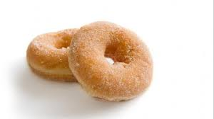
Pravila koja treba da se poštuju
Slika govori više od 1000 reči, ali koja slika ?

Slide 41
Pravila koja treba da se poštuju
Prezentacije ne treba da su previše dugačke
prosečno po jednom slajdu ide 1,5 - 2 minuta priče, ali može i duže
publici ne treba čitati sadržaj sa slajda, na slajdu treba da stoje samo osnovne teze
za zapis kompletno pripremljenog sadržaj koji će biti prezentovan postoje pogodnije forme

Slide 42
Hvala na pažnji ...

Slide 43
kraj

